Slide 1

Međunarodni program
Eko-škole
Konstitutivna sjednica Eko odbora
OŠ ,,Drago Milović,,
Školski koordinator
Bešković Suada

Slide 2


Zavod za školstvo
Crna Gora
ŠTA SU EKO-ŠKOLE? ?SU EKO ŠKOLE ?
Eko-škole su međunarodni program kojim se mladi podstiču na aktivno uključivanje u rješavanju ekoloških problema u svom okruženju.
Ovaj program se realizuje najprije u učionici, zatim na nivou škole i na kraju podstiče promjene u lokalnoj zajednici.
Kroz ovaj program, mladi se upoznaju sa činjenicom da u svojim školama imaju pravo glasa o politici upravljanja zaštitom životne sredine.

Slide 3
Zavod za školstvo
Crna Gora
Cilj programa: ugradnja vaspitanja i obrazovanja za zaštitu životne sredine u sve segmente vaspitno-obrazovnog sistema i svakodnevni život djece,učenika i mladih te svih ostalih koji su uključeni u program Eko-škole.
Zadatak: razvijanje svijesti učenika po pitanju zaštite životne sredine i osposobljavanje istih za donošenje odluka o razvoju društva u budućnosti.
Status Eko škole: vaspitno-obrazovne ustanove koje ispune postavljene kriterijume i koje brigu za životnu sredinu promovišu kao trajnu vrijednost i način života, dobijaju povelju o statusu Međunarodne Eko škole i zelenu zastavu sa znakom Eko škole.
Ovo prestižno međunarodno priznanje dodjeljuje se na dvije godine sprovođenja programa Eko škole.

Slide 4

Zavod za školstvo
Crna Gora

Slide 5




Slide 6
Obnavljanje statusa eko-škole
Svake dvije godine
Sticanje statusa Ekoškole, prva i druga obnova – zelena zastava
Treća obnova – bronzani status
Četvrta obnova – srebrni status
Peta obnova – zlatni status
Šesta obnova – dijamantni status
Sedma obnova – platinasti status

Slide 7

Zavod za školstvo
Crna Gora
U program Eko škole su uključene sve vaspitno -obrazovne ustanove (osnovne i srednje škole, dječji vrtići i učenički domovi, škole za djecu s teškoćama u razvoju i fakulteti).
Nacionalni koordinator Eko škola u Republici Crnoj Gori je Zavod za školstvo.
Zavod za školstvo
Crna Gora

Slide 8

Zavod za školstvo
Crna Gora
Početak i razvoj programa Eko škole
Osnivač programa Eko škole je Fondacija za obrazovanje o životnoj sredini(FEE) i jedna je od najvećih svjetskih ekoloških obrazovnih organizacija, sa preko 100 organizacija članica u 81 zemlji.Sjedište je u Danskoj
Fondacija ima 5 glavnih pograma :
Eko-škole ,
LEAF ,
Mladi ekoreporteri za životnu sredinu,
Zeleni ključ (standard ekološke odgovornosti i održivog razvoja u okviru turističke industrije)
Plava zastava ( eko-sertifikat koji se se dodeljuje plažama i marinama koje ispunjavaju visoke standarde iz oblasti zaštite životne sredine).

Slide 9

Program Eko škole pokrenut je 1994. godine u Danskoj, Njemačkoj, Grčkoj i Velikoj Britaniji uz podršku Evropske komisije.
2001. godine zemlje izvan Evrope počele su se pridruživati programu.
Južna Afrika bila je prva zemlja van Evrope koja je to učinila.
Tokom posljednjih dvadeset godina Eko škole su se iz evropskog obrazovnog programa, koji se sprovodio u četiri evropske zemlje, transformisale u jedan od najpopularnijih globalnih modela vaspitanja i obrazovanja za životnu sredinu, upravljanje i njenu održivost .

Slide 10


EKO ŠKOLE U CRNOJ GORI
Program Eko-škole se u Crnoj Gori sprovodi od 2016. godine i do sada je u njega uključeno 95 obrazovno-vaspitnih ustanova, od kojih su 41 ispunile sve kriterijume i stekle međunarodno priznanje Eko škola.

Slide 11
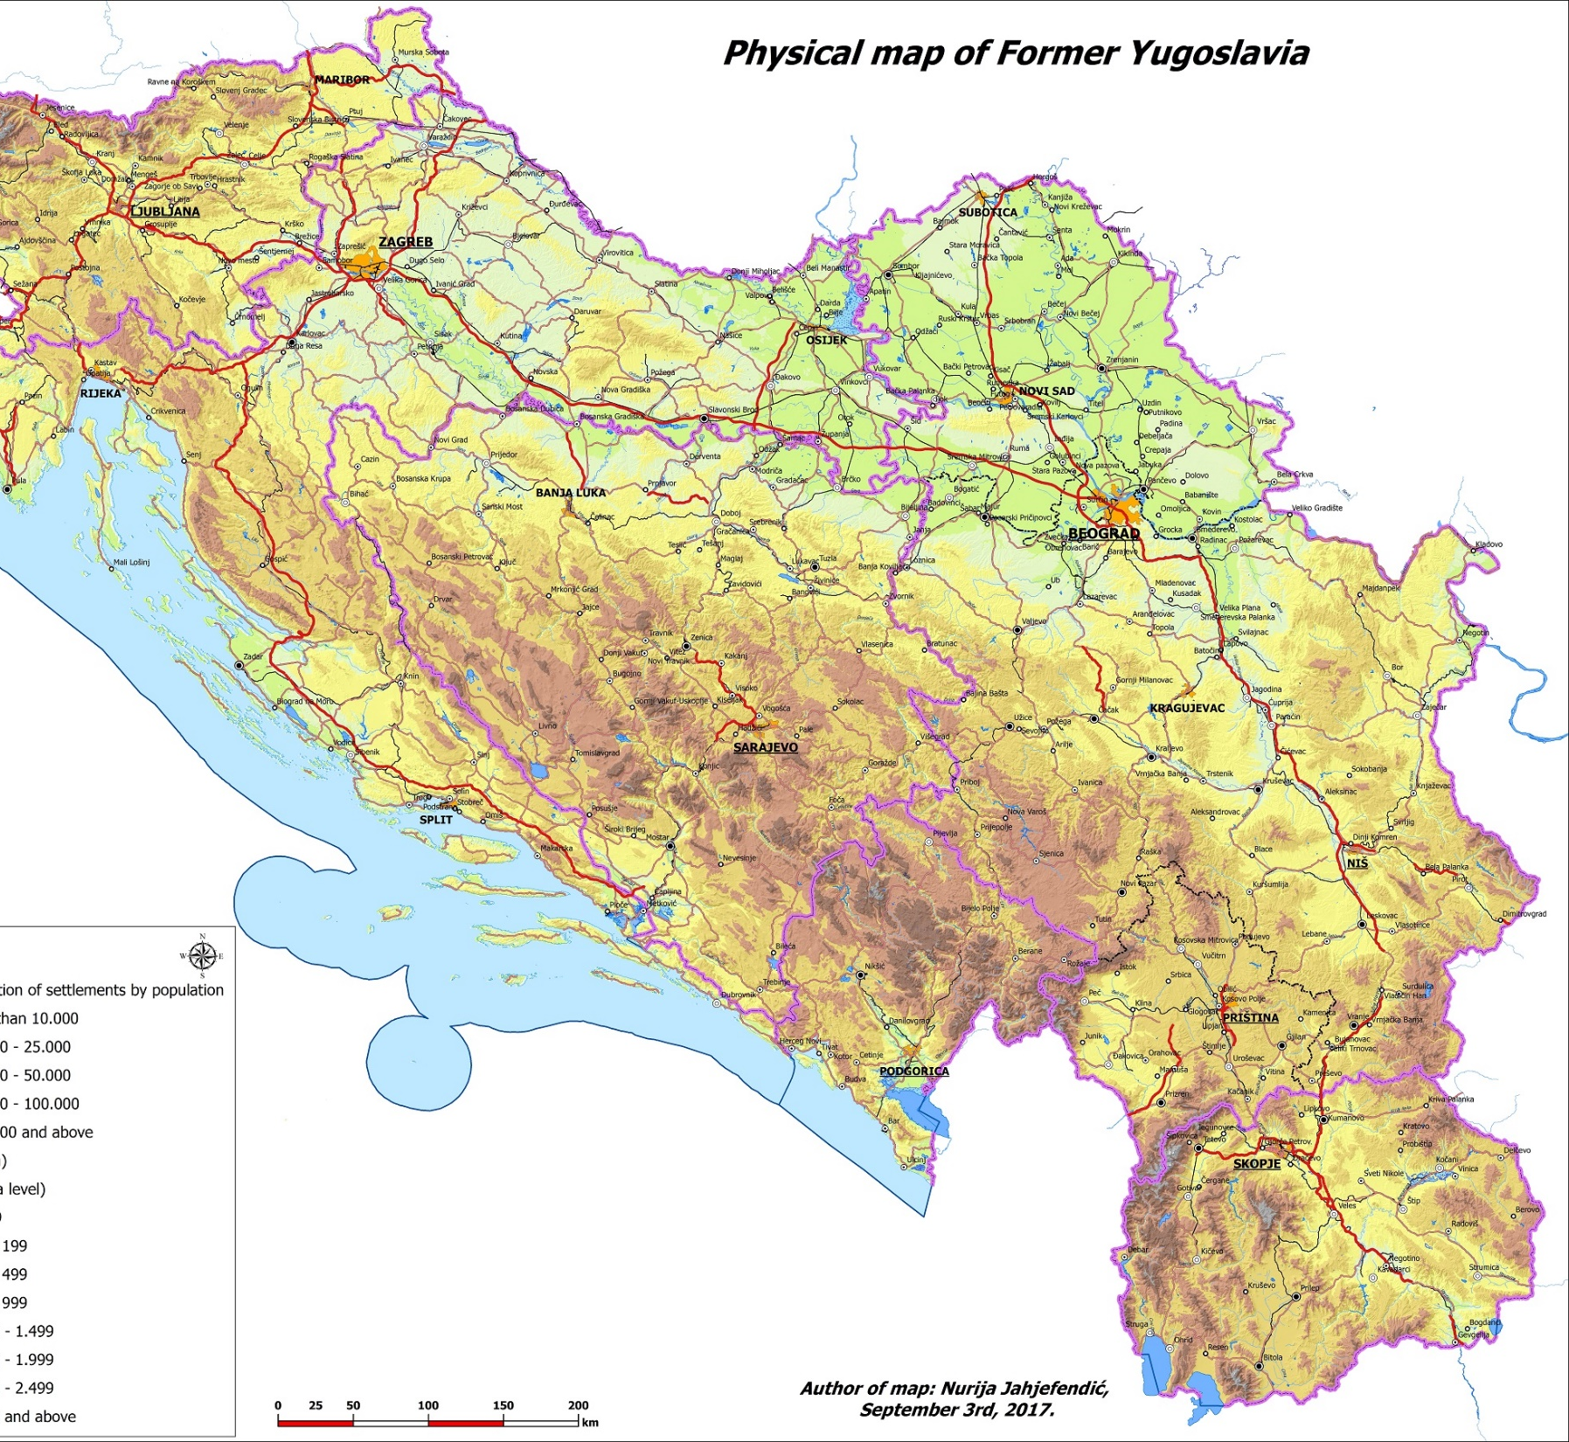
Sprovođenje programa u zemljama okruženja
U Sloveniji program je počeo da se realizuje 1996.godine
U Hrvatskoj prve škole su počele sa realizacijom 2001.godine i dobile su dijamantni status 2023.godine
U Makedoniji od 2011.godine
U Srbiji 2013.godine
U Bosni i Hercegovini 2018.godine.

Slide 12
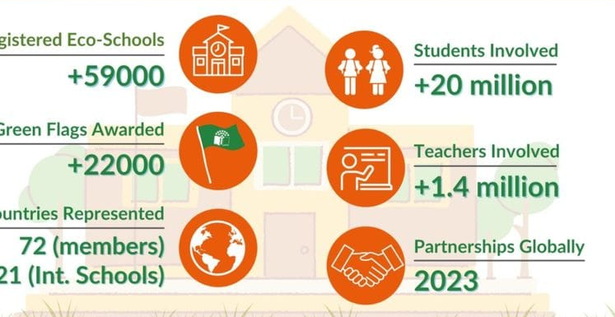

Slide 13
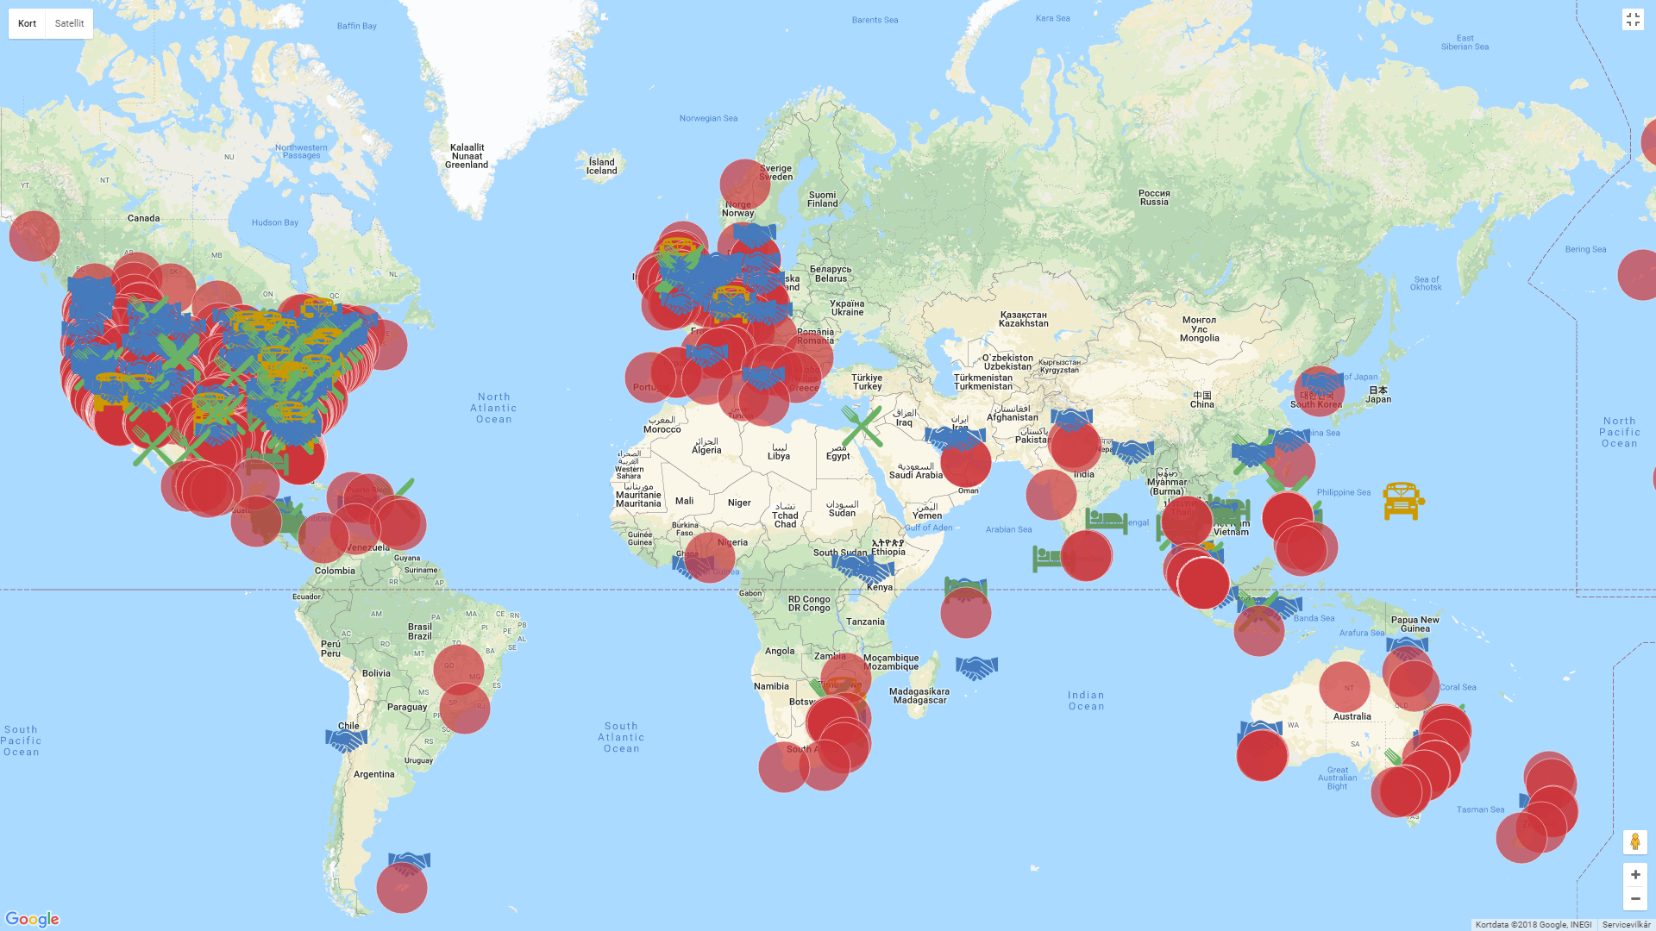


Međunarodnog program Eko-škole je osmislio FEE (Foundation for Environmental Education), čiji je jedini ovlašćeni predstavnik u Crnoj Gori Zavod za školstvo.
FEE je osnovao Evropski Savjet 1981. godine.
U program je trenutno uključeno više od 30 evropskih, kao i značajan broj vanevropskih država. Od osnivanja do danas ima sjedište u Kopenhagenu –Danska .

Slide 14

KAKO POSTATI EKO-ŠKOLA?
7 koraka za sprovođenje međunarodnog programa
EKO- ŠKOLE

Slide 15

1.EKOODBOR
7.EKOKODEKS
2.OCJENA STANJA ŽIVOTNE SREDINE
6.OBAVJEŠTAVANJE
JAVNOSTI I UKLJUČIVANJE MEDIJA
3.PLAN DJELOVANJA
5.POVEZIVANJE SA KURIKULUMOM
4.PRAĆENJE STANJA I OCJENJIVANJE

Slide 16

1.KORAK - OSNIVANJE ODBORA EKO-ŠKOLE (EKO-ODBORA)
Odbor Eko-škole čine:
• direktor
• učitelji/nastavnici (voditelji programa-školski koordinatori)
• UČENICI čine više od 50% članova Odbora Eko škole što je strogo preporučeno
Odobrom presjedava učenik uz pomoć odraslih
• predstavnici stručnog tima (pedagog, psiholog, itd..)
• predstavnici tehničkog i administrativnog osoblja
• predstavnici roditelja
• predstavnici lokalne zajednice, javnih i drugih preduzeća,
• predstavnici organizacija koje se bave pitanjima zaštite živone sredine a djeluju u mjestu (gradu, opštini) Eko-škole.
Svrha odbora je:
• osigurati usvajanje ostalih šest elemenata
• raspodijeliti odgovornost učenicima i u njima razviti svijest o vrijednosti njihovih zamisli
• brinuti o dugoročnom provođenju programa
• povezati Upravu škole i lokalnu zajednicu

Slide 17
Odbor Eko škole je “snaga” programa.
O radu Odbora vodi se zapisnik sa održanih sastanaka i pregled najvažnijih odluka.
Odbor najbolje funkcioniše ako su u njemu svi predhodno navedeni članovi.
Izuzetno je važno da škola “izađe” iz okvira školske zgrade i da članovi Odbora budu predstavnici lokalne zajednice.
Škole na taj način postaju otvorene za javnost jer im se omogućuje šire djelovanje (akcije čišćenja, ciljane humanitarne akcije, anketiranje građana o ekološkim i problemima životne sredine, obavještavanje javnosti o zaštićenim biljnim i životinjskim vrstama sa pojedinog područja, o zaštićenim objektima prirode, o postupanju sa energentima, prednostima selektivnog prikupljanja otpada i dr.).
Učenici članovi Eko-odbora i sami daju inicijative o pojedinim akcijama u i izvan škole i na taj način postaju aktivni članovi društva.

Slide 18
Nakon prve konstitutivne sednice Eko-odbora potrebno je obavijestiti sve učenike u školi o njegovim članovima. Popis članova Eko-odbora postavlja se u sve školske prostore i na središnji pano.
Važno je redovno voditi zapisnike koji moraju biti potpisani.
Zapisnici se slažu hronološkim redosljedom.

Slide 19
2.KORAK - OCJENA STANJA ŽIVOTNE SREDINE
Prvi stepen svakog programa je pregled trenutačnog stanja okoline. Ocjenjuje se koliko škola opterećuje okolinu, koliko proizvodi otpada, troši energente (struju, gas, mazut) i vodu, kakva je okolina škole, te kolika je zastupljenost vaspitanja i obrazovanja za zaštitu okoline u aktivnostima škole.
Obrazac Ocjene stanja okoline sastoji se od niza jednostavnih pitanja i ponuđenih odgovora (odgovori su “da” ili “ne”) i pomaže da izvrše pregled stanja.
Pitanja su podijeljena po temama kao što su otpad, energija, voda, okolina škole itd.
Početkom svake školske godine škola je dužna napraviti novu Ocjenu stanja okoline i uporediti je sa prošlogodišnjom kako bi se vidjelo koliki je napredak u programu.
Prema Ocjeni stanja okoline škola odabire glavnu-e temu-e i izrađuje plan djelovanja Eko-škole.-AKCIONI PLAN .

Slide 21
TEME EKO- ŠKOLA
Za potrebe Pregleda životne sredine postoji 12 glavnih tema.
Biodiverzitet i priroda
Ispituje floru i faunu prisutne u školskom okruženju i predlaže načine za povećanje nivoa biodiverziteta oko škole i podiže svijest učenika o biodiverzitetu i prirodi.
Klimatske promjene
Ispituje uticaje koje imamo na klimu kroz naše stilove života i kako naši postupci mogu uticati na situaciju na pozitivan način.
Energija
Predlaže načine na koje svi članovi škole mogu raditi zajedno na povećanju svijesti o energetskim pitanjima i poboljšanju energetske efikasnosti u školi

Slide 22
Hrana
Ohrabruje mlade ljude, njihove roditelje i cijelu zajednicu da preduzimaju odgovorne izbore u vezi s hranom i akcije koje štite okoliš, promoviraju ljudska prava i poboljšavaju dobrobit društva - svaki dan.
Globalno građanstvo
Ispituje koja su naša prava i odgovornosti na nacionalnom, evropskom i globalnom nivou i podstiče osoblje, učenike i roditelje da sagledaju uticaje koje naše potrošačke navike imaju na druge djelove svijeta.
Zdravo življenje
Podstiče škole da promovišu zdravlje i dobrobit mladih ljudi i šire zajednice i da povežu životnu sredinu sa zdravljem i sigurnošću.
Postupanje sa otpadom
Ispituje uticaj smeća na životnu sredinu i istražuje praktična sredstva za smanjenje i minimiziranje količine smeća koju proizvodi škola.

Slide 23
Morska obala
Uči djecu o lokalnim i/ili globalnim obalnim i morskim staništima, kako ljudi utiču na ta staništa i šta možemo učiniti da ih zaštitimo.
Školsko dvorište (OBAVEZNA TEMA U CRNOJ GORI )
Podstiče škole da upoznaju djecu s prirodnim okruženjem i biodiverzitetom na praktičan način nudeći siguran i potencijalno uzbudljiv objekat za obrazovanje na otvorenom koji može nadopuniti aktivnosti u učionici.
Transport
Predlaže načine da učenici, osoblje i lokalna uprava rade zajedno na podizanju svijesti o problemima transporta i pronalaženju praktičnih rješenja koja će stvarno promijeniti svakodnevni život učenika.
Otpad
Ispituje uticaj otpada na životnu sredinu i istražuje akcije za smanjenje količine otpada koji svakodnevno proizvodimo i odlažemo.
Voda
Pruža uvod u važnost vode kako lokalno tako i globalno i podiže svijest o tome kako jednostavne radnje mogu značajno smanjiti upotrebu vode

Slide 24
Korak 3.: Izrada programa rada (Akcionog plana)
Ovo je suština programa Eko-škole.
Škole samostalno izrađuju program na osnovu upitnika o stanju životne sredine.
Odabira se jedan ili više ponuđenih ciljeva koji su u okviru zadanih tema npr. “Voda”, “Energija” i “Otpad” (npr. reciklaža papira, upotreba ekološki prihvatljivih sredstava za čišćenje, štednja energije, štednja vode, hemikalije).
Program treba povezati sa redovnim nastavnim planom i programom i postaviti ostvarljive ciljeve.
Plan djelovanja (program rada) potvrđuje Odbor eko-škole.
Zadaci i zacrtani ciljevi moraju biti jasni i lako mjerljivi, jer je potrebno pratiti njihovu realizaciju.

Slide 25
Korak 4: Praćenje stanja i ocjenjivanje
Vođenje bilješki i vrednovanje stanja je ono što Eko školama daje posebnu vrijednost i vjerodostojnost, naglašavajući stalnu provjeru napredovanja prema cilju.
Praćenje stanja razrađuje se u skladu s planom djelovanja (izradom programa).
Prati se i ocjenjuje jesu li ostvareni ciljevi, bilježi se svaki uspješan postupak i predlažu postupci za nerješene probleme.
Prema mogućnostima, učenici bi trebalo da budu ti koji će sprovoditi praćenje (vodi se eko-dnevnik, izrađuje fotodokumentacija, video zapisi, postavljaju izložbe prilikom Dana Eko-škole-Projektnog dana, itd.).

Slide 26
EKO-PATROLE
Osim učenika, članova Odbora eko-škole, važnu ulogu u programu imaju i Eko-patrole.
To su grupe učenika zadužene za kontrolu i praćenje rada na određenoj temi i/ili pojedinim parametrima.
Oni “nadgledaju” postupanje ostalih učenika, ali i odraslih i o tome vode svoje bilješke (u posebne sveske, tabele, liste, na oglasnoj tabli).
Učenici su najobjektivniji kritičari koji ne štede riječi pohvale, ali ni kritike za ono što nije dobro i valja mijenjati.
Ne mogu se postaviti kriterijumi o broju učenika u jednoj eko-patroli niti o njihovom ukupnom broju, jer to zavisi od veličine škole.
Organizaciju, broj članova, raspored rada, zaduženja, način bilježenja odrediće Odbor imajući u vidu sve parametre koji utiču na cjelokupni rad škole .

Slide 27
Korak 5.: Rad prema nastavnom planu i programu
U sklopu redovne nastave obrađuju se teme određene Akcionim planom , a teme o zaštiti životne sredine o kojma se uči u sklopu redovne nastave treba da utiču na način rada čitave škole.
Pripremaju se pojedinačne praktične aktivnosti u školi ili izvan nje.
Svaki učitelj/nastavnik će u planu i programu svog predmeta izdvojiti ishode učenja koje se odnose na realizaciju tema iz akcionog plana eko-škole.
dati prednost praktičnom radu;
Označiti te ishode u Godišnjim planovima rada i pripremama za nastavu;
podsticati interdisciplinarnost.

Slide 28
Zavod za školstvo
Crna Gora
6. KORAK : Obavještavanje javnosti i uključivanje medija
Stalni i promjenjivi pano (Eko-kutak)
Vizuelni identitet – logo Eko škole
Dan Eko-škole-Projektni dan
Održavati predavanja sa ekološkim temama
Obavještavati (lokalne) medije o događanjima u školi
Veb sajt/fejsbuk stranica o programu Eko-škole koji/koja se redovno ažurira
Organizovati akcije u saradnji s lokalnom zajednicom
Povezati se s drugim Eko-školama u zemlji i inostranstvu
Povezati se s lokalnim ekološkim NVO

Slide 29



OZNAČAVANJE I OGLAŠAVANJE PROGRAMA U ŠKOLI
Škola koje je uključena u Međunarodni program Eko-škola dobija prilikom uključivanja tri nacionalna plakata i Potvrdu o uključivanju u program. Poželjno je da se plakati postave u zbornicu i uz stalni pano Eko-škole.
Uz plakat se stavlja i Potvrda o uključivanju u program.
Stalni pano Eko-škole mora sadržavati sljedeće:
• sedam programskih koraka (uz prvi se stavlja popis članova Eko-odbora i njihove funkcije, a uz sedmi korak-tekst ili slogan koji predstavlja Eko-kodeks škole).
• službeni znakovi : logotip Međunarodnog koordinatora (FEE-Foundation for Environmental Educationlogotip Eko-škola i logo škole uključene u program. Sva četiri znaka trebaju biti iste veličine.
LOGO
ŠKOLE

Slide 30
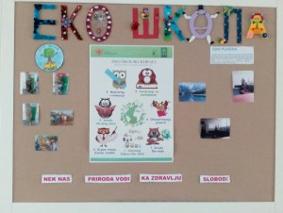
STALNI PANO-PRIMJER

Slide 31

Zavod za školstvo
Crna Gora

Slide 32




Određivanje Znaka (Loga) Škole
Najčešće se na nivou škole raspiše konkurs među učenicima za idejno rješenje znaka škole. To može biti dio kulturno /graditeljska baštine mjesta, istorijski znak škole, zaštićena biljna ili životinjska vrsta tog područja, biljna vrsta po kojoj je grad poznat, reljefno obilježje kraja i sl. Poželjno je da znak bude što jednostavniji da se može lakše kompjuterom prenijeti na dokumente nakon što škola dobije status Ekoškole.
.

Slide 33
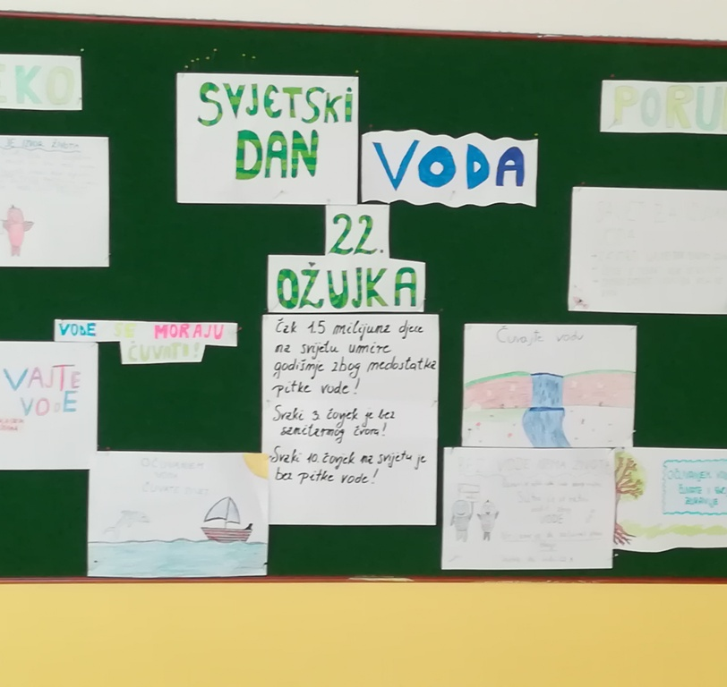
PROMJENJIVI PANO
Postavlja se neposredno uz stalni pano, a svrha mu je: izvještavanje o svim mjerenjima, sprovedenim akcijama, anketama, fotografije učenika u akcijama, tekstovi iz novina, intervju s učenicima koji su u eko-patroli, osvrt na rezultate mjerenja, polugodišnji izvještaji o postignutom, obilježavanje prigodnih datuma, organizacija i utisci s Projektnog dana.

Slide 34
PROJEKTNI DAN EKO ŠKOLE
Projektni dan je bilo koji dan u godini, po odluci Odbora Eko-škole, kada učenici predstavljaju program i rad široj javnosti (roditeljima, pozvanima, predstavnicima lokalne uprave i ostalima). Način organizacije nije propisan, ali iskustva govore da je najbolje organizovati radionički tip nastave.
Tog dana svi nastavni predmeti su podređeni temi (području rada) Eko-škole. Dogovor i odluku o organizaciji radionica i/ili nastavnih časova donosi Nastavničko vijeće, a sve potvrđuje Odbor Eko-škole (u dokumentaciji mora postojati pisani trag o ovoj odluci). Najbolje je javno oglasiti nazive radionica i omogućiti učenicima da prema svojim sklonostima/sposobnostima učestvuju u pojedinim radionicama. U organizaciju, pripremu i realizaciju radionica, na javnu prezentaciju i /ili predavanje poželjno je što više uključiti roditelje.
Zajedničke radionice daju vrhunske rezultate.
Sve aktivnosti potrebno je dokumentovati (foto dokumentacija, video i/ili audio zapis, školske novine, dnevne novine).

Slide 35
Zavod za školstvo
Crna Gora
7. KORAK: Izrada Eko-koda (kodeksa) škole
Eko-kod i logo su istaknuti na stalnom panou, internet stranici i društvenim mrežama
Eko-kod i logo su dio prijave za Zelenu zastavu.
Sva dokumenta, događaji, Web i Fb stranice treba da sadrže logo Zavoda, Fondacije, Partnerstva za zelene škole i NVO ECOM.

Slide 36
Korak 7:Izrada Eko kodeksa škole
Izrada eko-kodeksa
Eko-kodeks predlažu i sastavljaju učenici.
Raspisuje se konkurs među učenicima, učenici na času razredne nastave ili na časovima maternjeg jezika pismeno daju predloge, predmentni nastavnik ili razredni starešina bira najbolje i daje žiriju.
Eko-kodeks se postavlja na središnji (glavni) pano i u sve školske prostore, kako bi bio dostupan svima koji uđu u školu.

Slide 37
OSTVARENI KRITERIJUMI

Slide 38
POKAZATELJ OSTVARENOSTI 1.KORAKA
KONSTITUTIVNA SJEDNICA EKO ODBORA ŠKOLE
ZAPISNIK PRVE KONSTITUTIVNE SJEDNICE
FOTOGRAFIJE SA SASTANKA
POPIS ČLANOVA EKO ODBORA

Slide 39
POKAZATELJ OSTVARENOSTI 2.KORAKA
POPUNJENI OBRASCI
,,OCJENA STANJA ŽIVOTNE SREDINE ,, I EVALUACIJA
FOTOGRAFIJE ŠKOLE I OKOLINE

Slide 40
Urađen Pregled trenutnog stanja životne sredine na osnovu kojeg se pravi plan rada za ekološke aktivnosti koje treba da se realizuju u toku 2 godine, kako bi škola postala član međunarodnog projekta pod nazivom “Eko škole”.
Upitnik sa po 7 tema –oblasti postavljen je na kanalima platforme Teams svim razredima škole u periodu od 10. do 18 .septembra pri čemu su ispunjavali isti učenici sa roditeljima .
Anketu je popunilo 453 učenika
ANKETA pokazala da za 3 oblasti životne sredine trebamo unaprijediti u naredne 2 godine kako bi naša škola postala član međunarodnog projekta “Eko škole” i dobila ZELENU ZASTAVU :

Slide 41
POKAZATELJI OSTVARENOSTI 3.KORAKA
IZRAĐEN DOKUMENT ŠKOLE ,,PLAN DJELOVANJA –AKCIONI PLAN ,, SA JASNO MJERLJIVIM ZADACIMA I CILJEVIMA S 3 TEME KOJE SU PROIZAŠLE IZ REZULTATA ANKETE :
UPRAVLJANJE OTPADOM
ENERGIJA
ŠKOLSKO DVORIŠTE –OBAVEZNA TEMA U EKO ŠKOLE CRNE GORE
+ BILO KOJA EKOLOŠKA TEMA KOJA JE AKTUELNA ,ZANIMLJIVA I OSTVARLJIVA IZ EKOLOŠKOG KALENDARA

Slide 42
PREDLOZI DATUMA DANA EKO -ŠKOLE:
18.MART –SVJETSKI DAN RECIKLAŽE
22.APRIL-DAN PLANETE ZEMLJE
26.APRIL- DAN OBNOVLJIVIH IZVORA ENERGIJE
5.JUN – DAN ZAŠTITE ŽIVOTNE SREDINE

Slide 43
– U TOKU IZRADA SAJTA ŠKOLE
NA INTERNET STRANICAMA ŠKOLE POSTAVLJENI UČENIČI RADOVI /TEKSTOVI KOJIMA SE AFIRMIŠE PROGRAM BROJ I TEME PREDAVANJA S EKOLOŠKIM TEMAMA
IZRAĐEN ZNAK (LOGO) ŠKOLE –UČENICI VIII 7 RAZREDA-
ODLUKA EKO ODBORA ŠKOLE O DATUMU OBILJEŽAVANJA PROJEKTNOG DANA –DANA EKO ŠKOLE

Slide 44
POKAZATELJ OSTVARENOSTI 4.KORAKA
OSNOVANE UČENIČKE EKO PATROLE –ODRŽAVANJE INTERIJERA ŠKOLE I ŠKOLSKOG DVORIŠTA ČISTIM,BRIGA O ČISTOĆI UČIONICA ,HODNIKA I ŠTEDNJI ENERGIJE
VOĐENJE EKO DNEVNIKA (ZABILJEŠKE EKO PATROLA )
IZRAĐENA FOTODOKUMENTACIJA I/ ILI VIDEO ZAPISI

Slide 45
POKAZATELJ OSTVARENOSTI 5.KORAKA
U GODIŠNJEM PLANU SVAKOG PREDMETA UČITELJI I NASTAVNICI SU IZDVOJILI NASTAVNE JEDINICE KOJE SE ODNOSE NA SPROVOĐENJE PROGRAMA
JEDNOOBRAZNO OZNAČENI NASTAVNI ČASOVI ILI DJELOVI ČASA POSVEĆENI IZABRANIM TEMEMA DJELOVANJA (ZAOKRUŽENI ZELENOM BOJOM)

Slide 46
POKAZATELJI OSTVARENOSTI 6.KORAKA
STALNI OGASNI PANO EKO ŠKOLE POSTAVLJEN U HOLU ŠKOLE
PROMJENJIVI PANO POSTAVLJEN UZ STALNI PANO
NACIONALNI PLAKATI OVOG PROGRAMA POTAVLJENI U KANCELARIJI DIREKTORICE,ZBORNICU I UZ STALNI PANO EKO ŠKOLE
USPOSTAVLJENA SARADNJA S MINIMUM JEDNOM EKO ŠKOLOM U ZEMLJI I/ILI INOSTRANSTVU –
OŠ ,,LUKA SIMONOVIĆ ,,-NIKŠIĆ

Slide 47
POKAZATELJ OSTVARENOSTI 7.KORAKA
IZRAĐEA EKO HIMNA OD STRANE UČENIKA
Mihajlović Anđela VIII 3 odjeljenje
EKO HIMNA POSTAVLJEN NA SREDIŠNJI PANO I U DRUGE ŠKOLSKE PROSTORE RADI VEĆE DOSTUPNOSTI

Slide 48
Majka priroda, dom svih nas,
planeti Zemlji najveći je ukras.
Planine visoke, rijeke duboke,
čuvajmo od zle ljudske ruke.
Čuvati prirodu, pokupiti smeće,
da zagađenje ne bude veće.
Učimo, radimo, činimo više,
da bakterije budu tiše.
Posadimo drvo i cvijet,
da bude ljepši ovaj svijet.
Priroda nas voli, uzvratimo njoj,
pridružite nam se u avanturi toj.
Počistimo naš park školski,
nek se osjeća duh morski.
Nije teško pokupiti papirić, kesicu,
pjevajmo zajedno ovu pjesmicu.
Mi, ekolozi mali,
da smo spremni, oduvijek smo znali,
da prirodu lijepo čistimo,
spasemo, održimo, volimo, štitimo.
Eko škola – ponos naš,
majku prirodu volimo baš!
EKO HIMNA
Mihajlović Anđela VIII 3

Slide 49
EKO KODEKS -Osnovno pravilo ekoponašanja u OŠ ,,Drago Milović,,
Nek' nam bude eko škola jaka.
Budimo grupa najboljih đaka!
Korsić Mila VIII 3

Slide 50

IZRAĐEN LOGO EKO ŠKOLE

Slide 51
ZADACI

Slide 52
1.Naziv teme : MOJE ŠKOLSKO DVORIŠTE -Obavezna tema za sve škole u Crnoj Gori
2. Naziv teme: OTPAD – selektivno skupljanje i razvrstavanje otpada u školi
3.Naziv teme : ENERGIJA –štednja energije

Slide 53
1. Moje školsko dvorište
Cilj:
Podizanje svijesti i edukacija učenika da je školsko dvorište njihov javni prostor koji se može koristiti na kreativan i edukativan način.
Podsticanje učenika na zapažanje, analizu, razmišljanje i rješavanje prostornih problema, te razradu ideje konkretne prostornog planiranja . Upoznavanje arhitektonske struke i stručnih zanimanja, razvijanje vještina i kompetencija učestvovanja u demokratskom društvu, s ciljem da konačni rezultat bude konkretno prostorno uređenje i poboljšanje kvalitete prostora našeg školskog dvorišta.

Slide 54
Zadatak:
Razrada koncepta i plana izvođenja te samo izvođenje prostornog planiranja (intervencije):
• promjena popločavanja ispred ulaza škole i na okolnim prilazima ,
• sadnja zelenila,
• dizajn i postavljanje klupa,
stalaka za bicikle,
korpi za smeće;
• rasvjeta

Slide 55
Vrijeme realizacije i način praćenja sprovođenja zadataka:
•Tokom školske godine od septembra 2024. do juna 2025.
• Predstavljanje rezultata projekta u školi, društvima arhitekata i medijima, te završna rasprava sa zaključcima.
Nositelji:
• OŠ ,,Drago Milović,, – učenici sedmih razreda i nastavnici tehnike i informatike
• Građevinska škola– učenici i nastavnici(opciono)
Diplomirani inženjeri arhitekture Opštine Tivat
• Projektni biro u Tivtu ili u okruženju
Praćenje stanja i ocjenjivanje

Slide 56
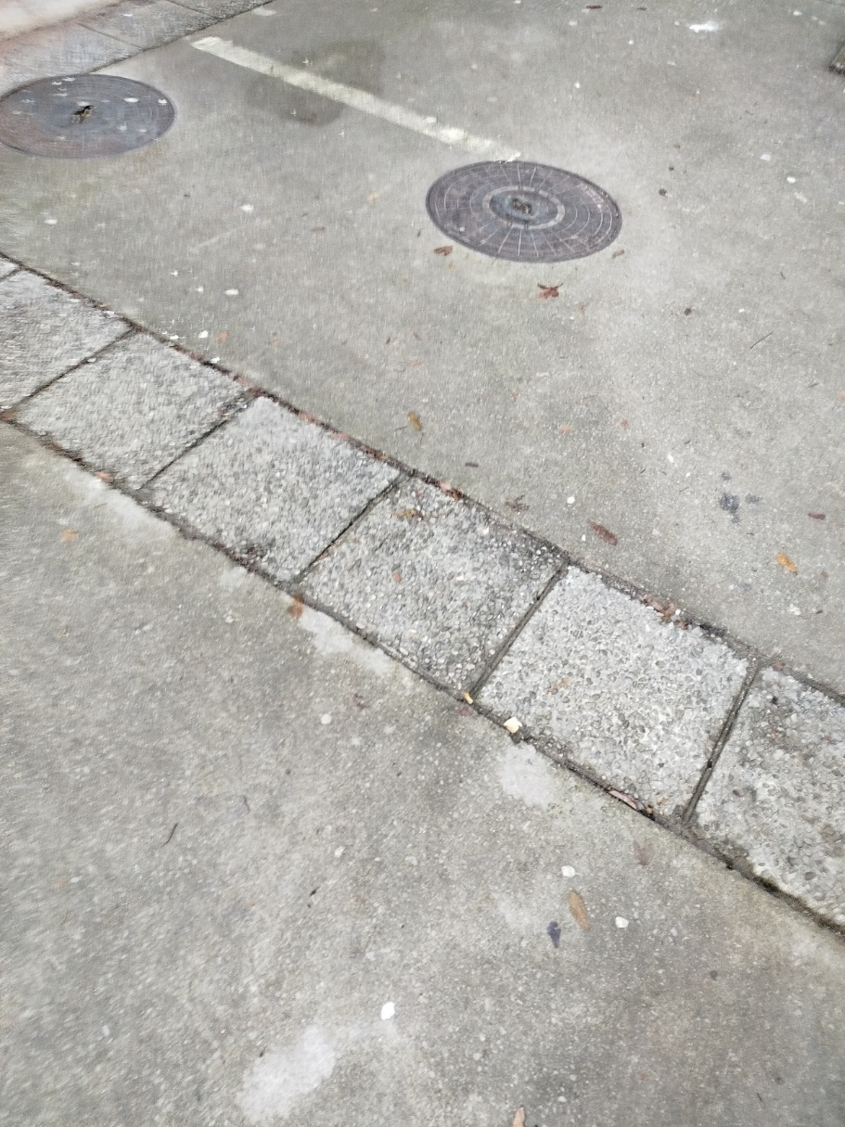
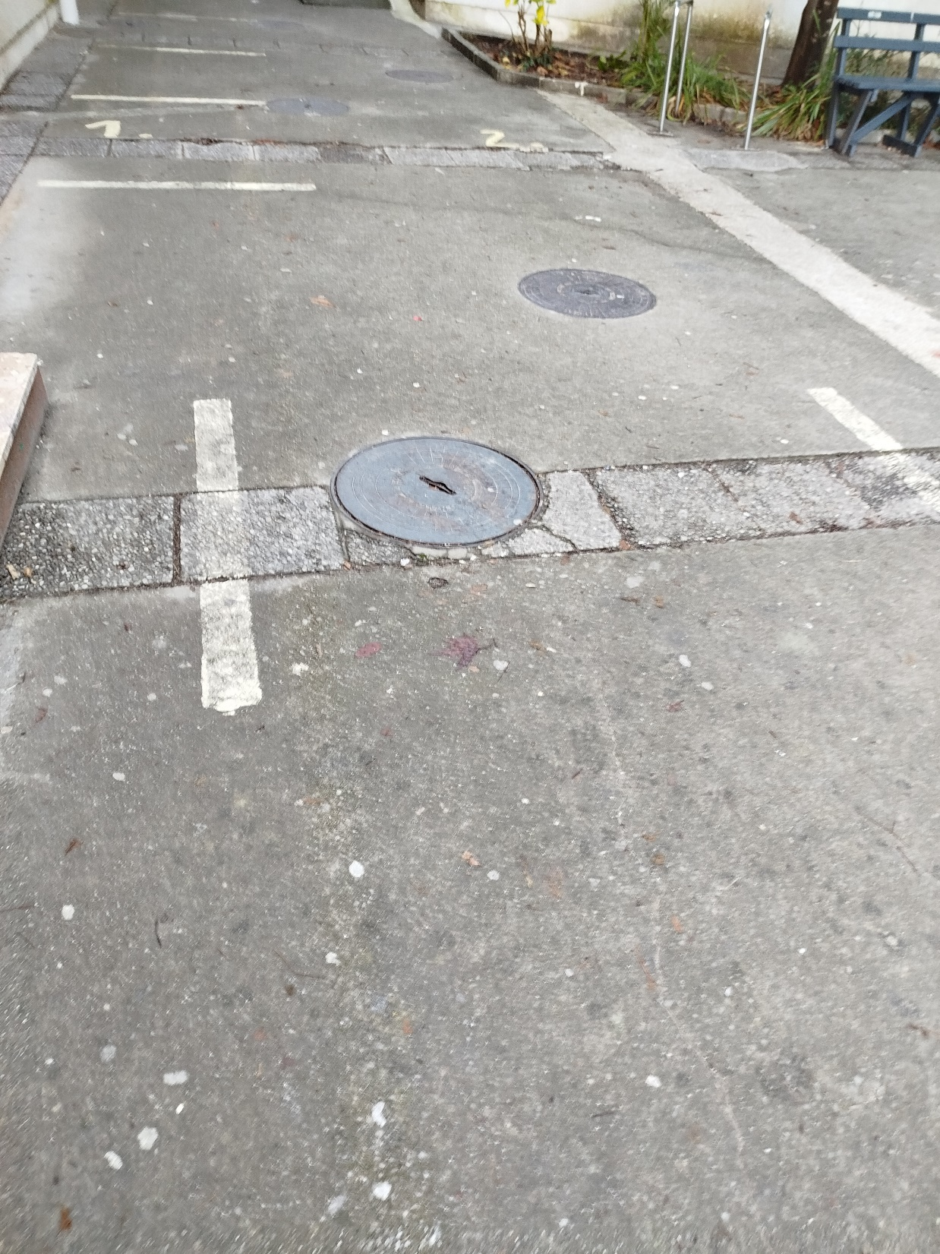
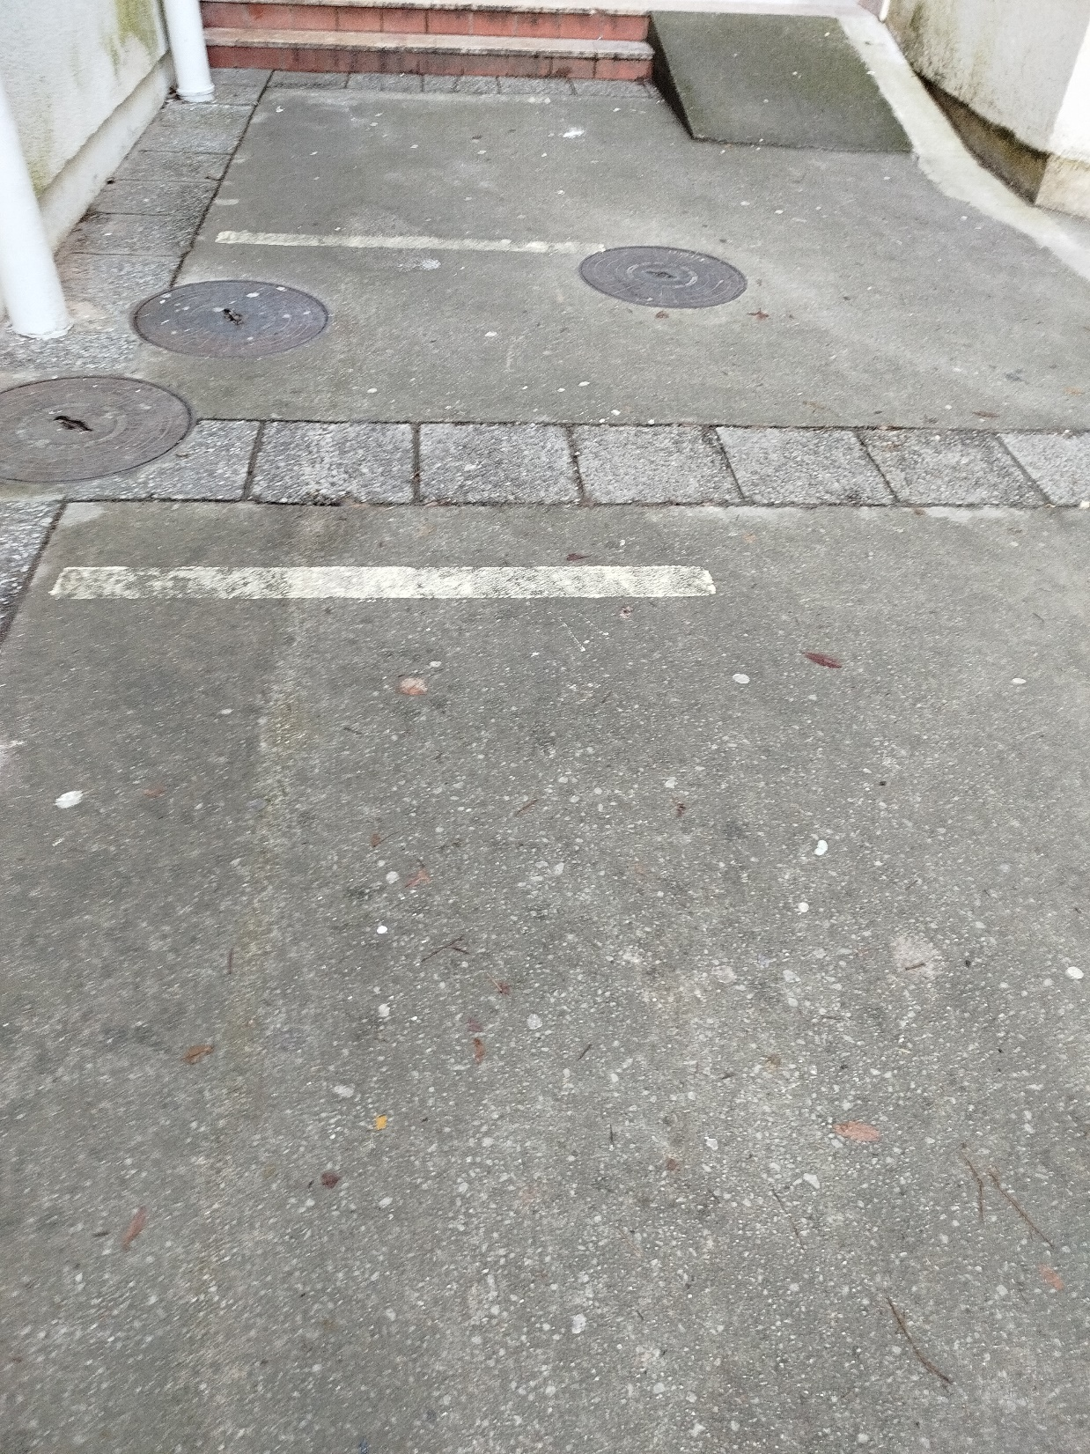
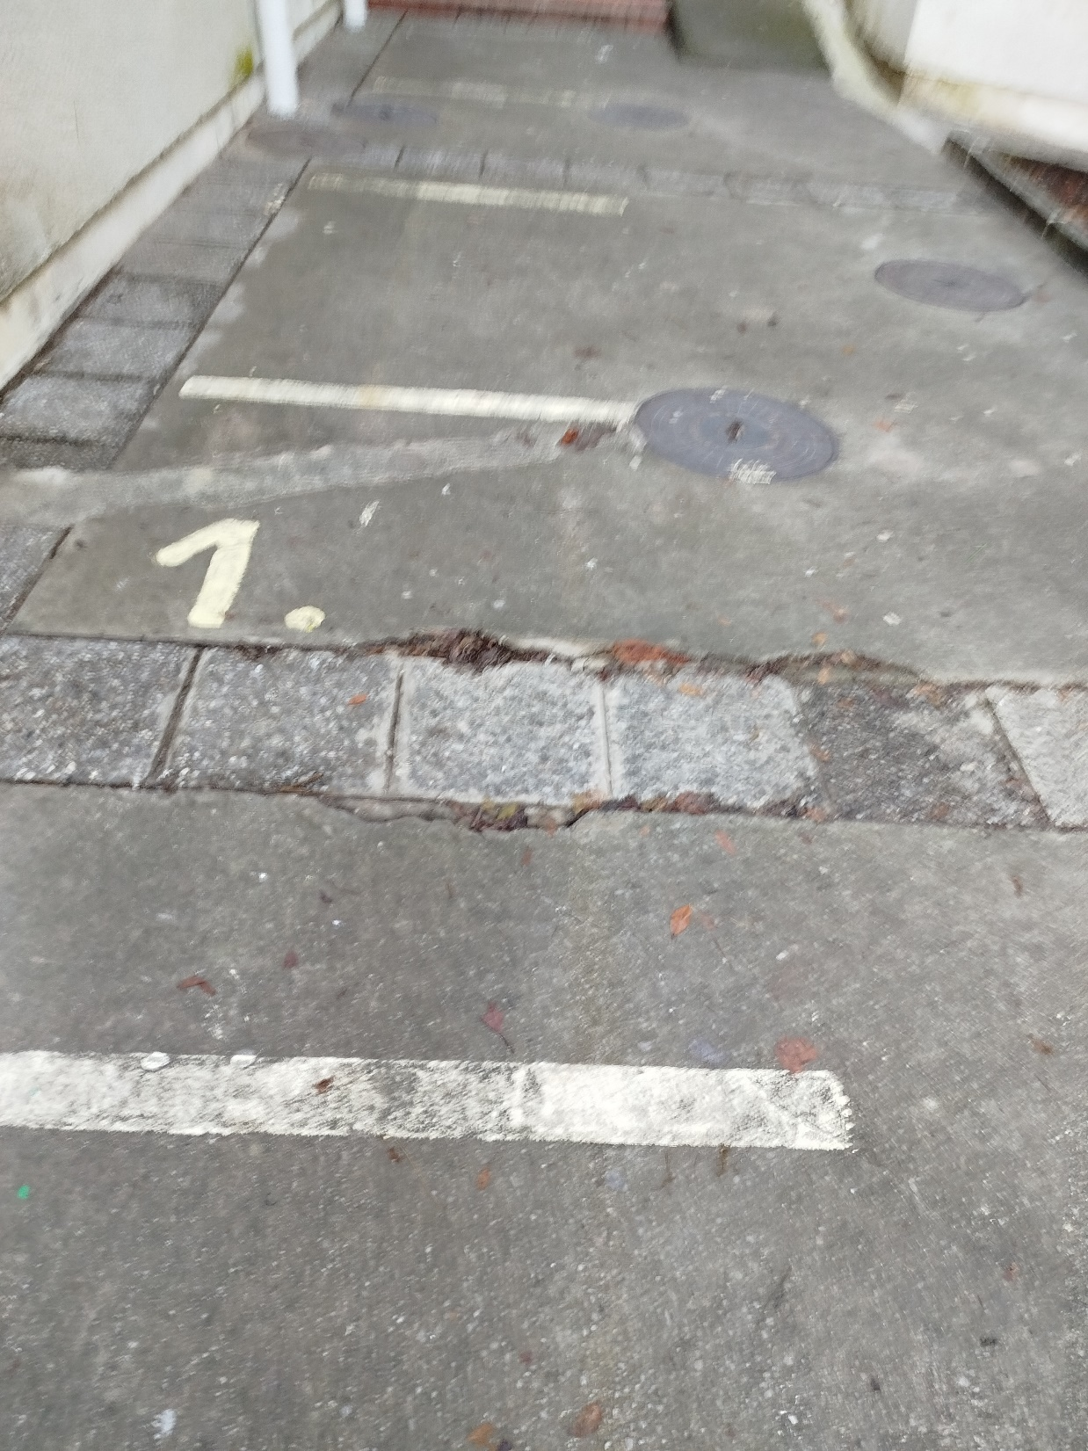
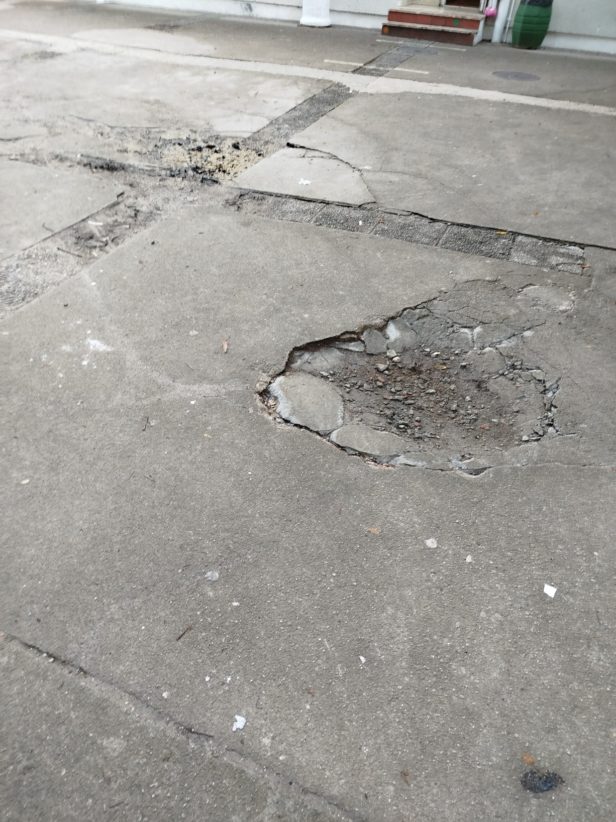
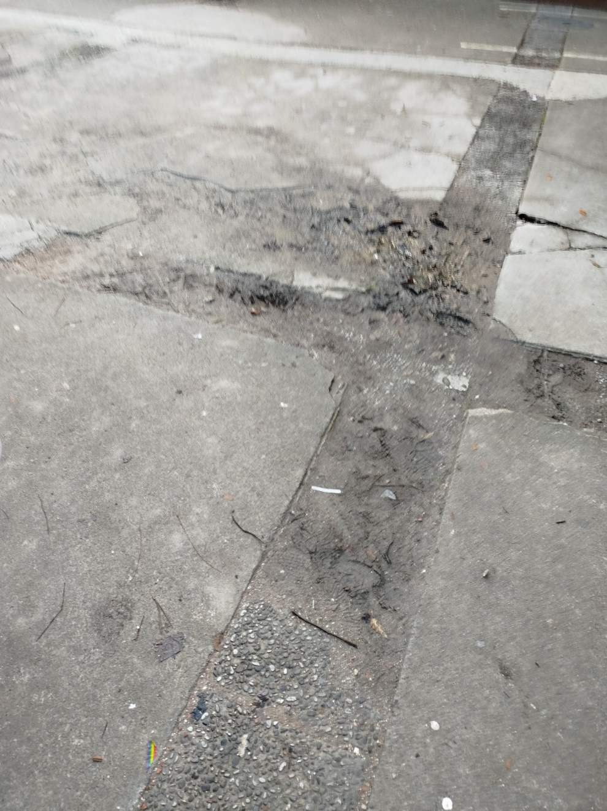
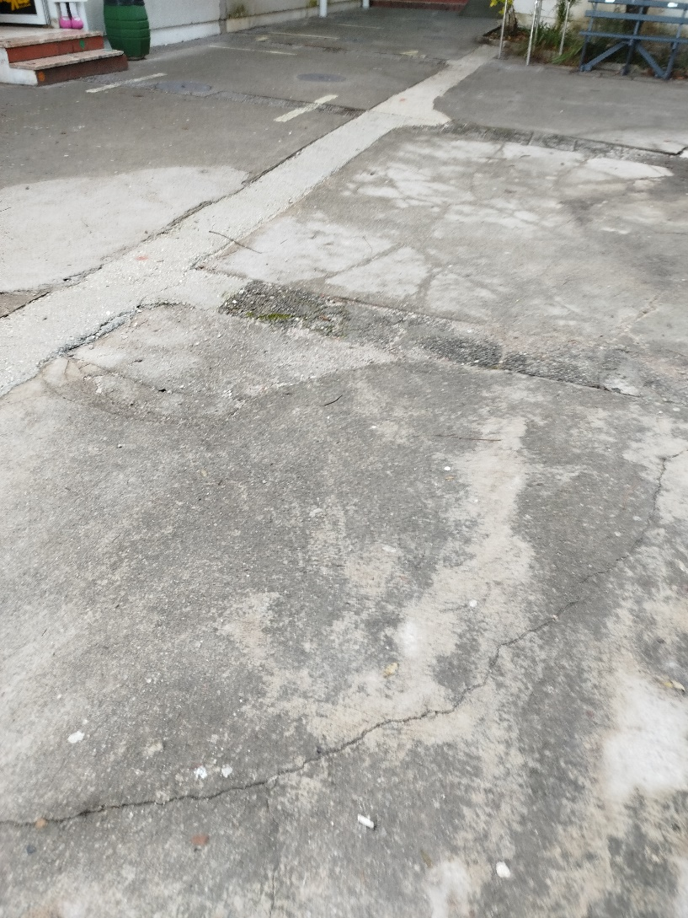

Slide 57
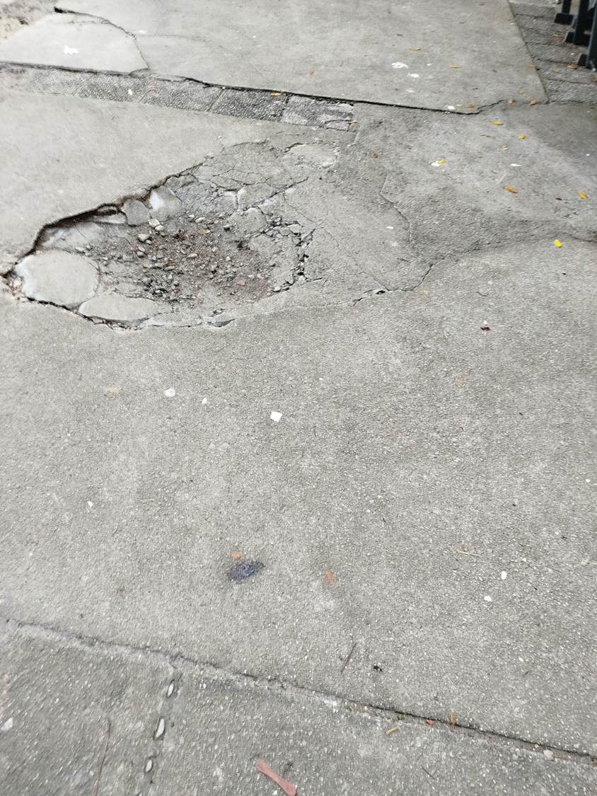

Slide 58
2. Naziv teme: OTPAD – selektivno skupljanje i razvrstavanje otpada u školi
Cilj:
• Edukacija učenika da selektovanim prikupljanjem otpada smanjujemo količinu otpada na odlagalištu.
• Podsticanje učenika da se ponašaju i ekološki osviješteno i humanitarno - skupljanjem sekundarnih sirovina vrijednih sastojaka, koji bi nepovratno završili na odlagalištu.

Slide 59
Zadatak:
• Odlaganje papirnatog i plastičnog otpada te bio otpada stvorenog u svakoj učionici, na hodnicima škole, u školskoj kuhinji i ostalim prostorijama škole u odgovarajuće korpe u svakoj prostoriji škole.
• Odlaganje baterija, stakla i plastike u odgovarajući korpe na hodnicima u školi.
• Skupljanje plastičnih čepova za Udruženje oboljelih od leukemije i limfoma.
Skupljanje nepotrebne garderobe za Crveni krst .
Skupljanje elektronskog otpada.

Slide 60
Vrijeme realizacije i način praćenja sprovođenja zadataka:
• Svaki dan tokom školske godine 2024./2025.
• bilježenje ,analiziranje, praćenje u eko dnevniku eko patrole.
Nositelji:
Svi učitelji,nastavnici , učenici, tehničko i dr. osoblje škole.

Slide 61
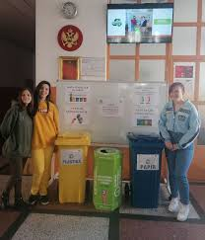
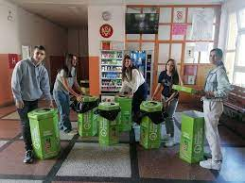
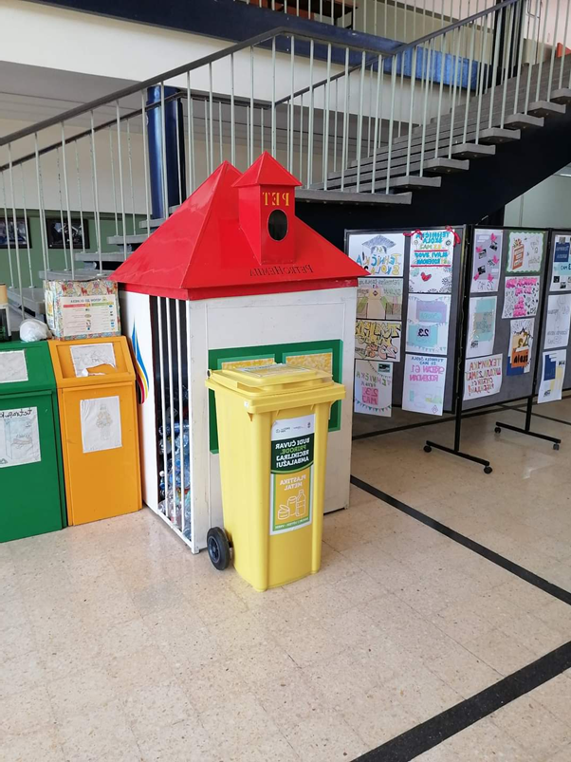
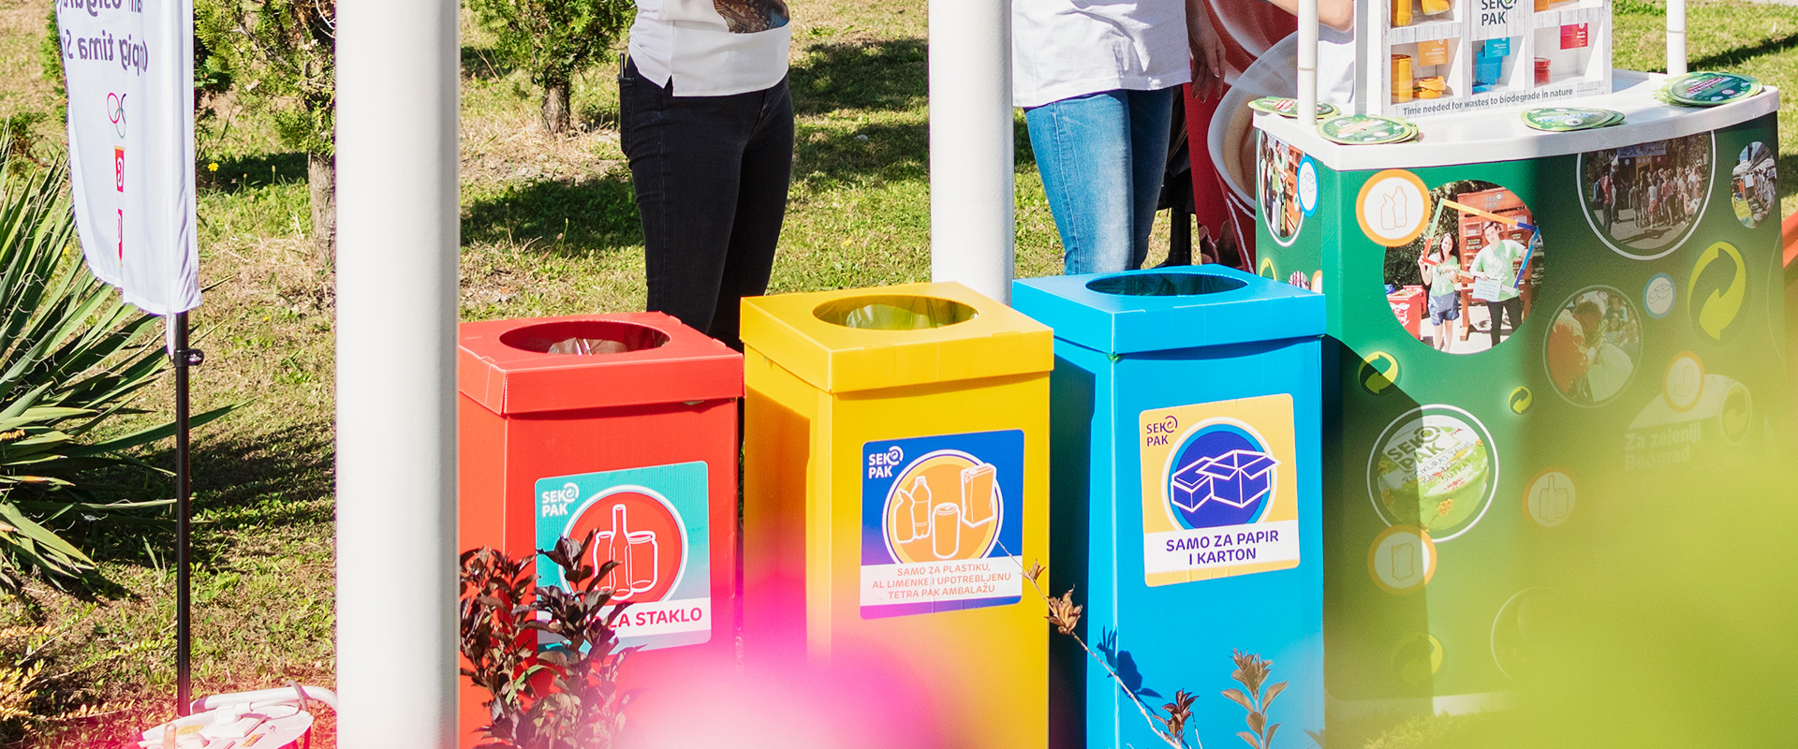
RECIKLAŽNO OSTRVO U HOLU ŠKOLE ZA AMBALAŽNI OTPAD KOJI SE RECIKLIRA

Slide 62
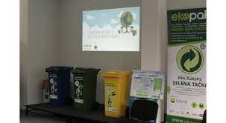
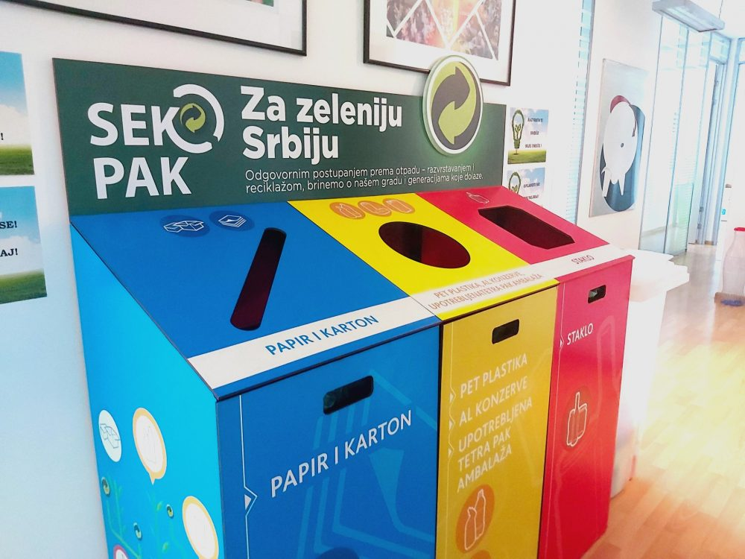
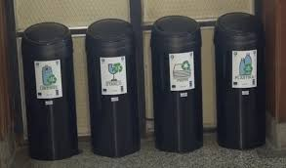
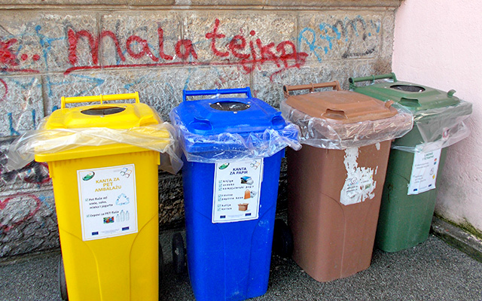

Slide 63
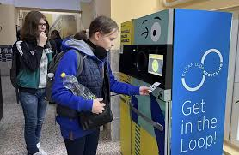
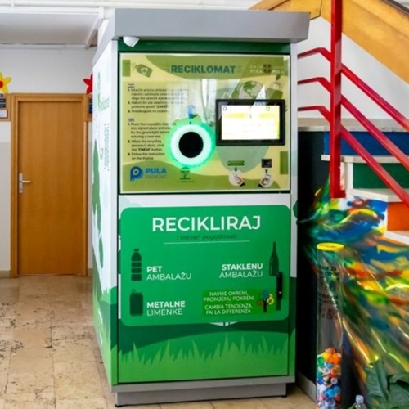
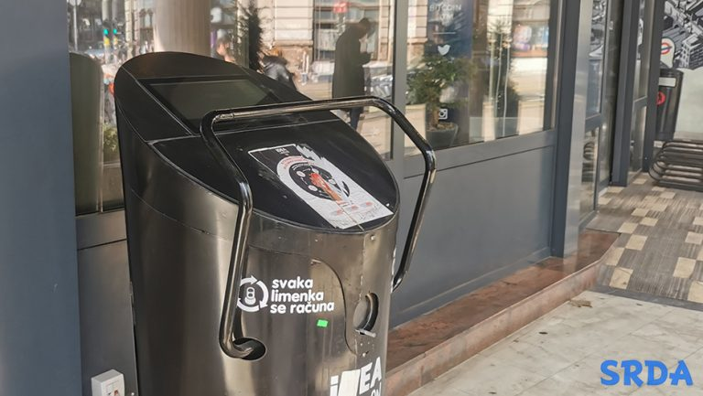

Slide 64
3.Naziv teme :ENERGIJA
CILJ:
Ukazati na ograničenost, problematičnost primjene i ekološku opasnost atomske energije te neobnovljivih izvora energije (nafte, uglja i prirodnog gasa).
Edukacija učenika i ukazivanje na potrebu za korištenjem obnovljivih izvora energije vode, vjetra, sunca u svakodnevnom životu.

Slide 65
Zadatak:
• Očitavanje brojila struje i mazuta, izračun potrošnje po učeniku/zaposlenom škole.
• Podsticanje na štednju struje i mazuta u školi i struje kod kuće.
Školski solarni projekti ,
LED svjetla u cijeloj školi,
• Obilježavanje Svjetskog dana obnovljivih izvora energije(26.april).
Ugradnja solarnih panela( energetski zahtjevi u obrazovnom sektoru su visoki Od rasvjete i klimatizacije do kompjuterskih učionica i audiovizuelne opreme)

Slide 66
Vrijeme realizacije i način praćenja sprovođenja zadataka:
• Tokom školske godine 2024./2025.
• PPT prezentacije, plakati, radovi učenika.
• bilježenje ,analiziranje, praćenje u eko dnevniku ekopatrole.
Nositelji:
• Eko patrola, domar.
• Svi učenici, učitelji razredne nastave, nastavnici matematike, biologije , geografije.

Slide 67
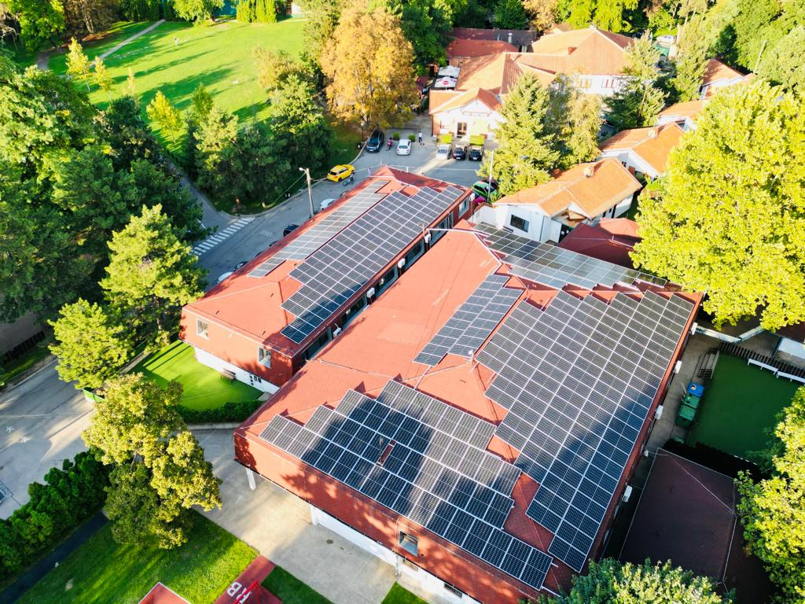
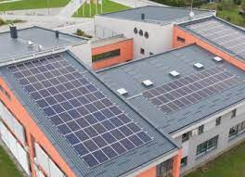
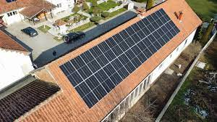
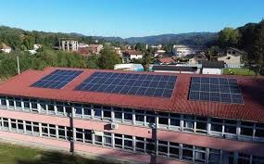

Slide 68
REALIZOVANE AKTIVNOSTI

Slide 69
UČEŠĆE U EKOLOŠKIM PROJEKTIMA
Ekološka akcija "Odvoji, recikliraj, osvoji!" koja je održana od 23. do 30. septembra u cilju podizanja svijest o važnosti reciklaže i pravilnog upravljanja otpadom
Veliki broj učenika škole je učestovao .
30.000 plastičnih flaša i limenki je prikupljeno.
Najvrijedniju nagradu dobila je učenica VII 7 Ksenija Ćirković.

Slide 70
3.Učešće na konkursu za projekat iz oblasti zaštite životne sredine ENERGIJA PODVUČENA ZELENOM
Oblast : Školsko dvorište
Tema: Posijmo srcem da poraste humanost
Crnogorski elektrodistributivni sistem, u saradnji sa Zavodom za školstvo Crne Gore koji sprovodi Međunarodni program “Eko-škole”, raspisuje konkurs za projekat iz oblasti zaštite životne sredine “Energija podvučeno zelenom”

Slide 71
ČINI DOBRO - BUDI HEROJ ZA PLANETU!
Rok 2.decembar
Trebao se dostaviti jedan predlog projekta na temu klimatskih promjena, koji je usmjeren na očuvanje životne sredine mapirajući problem u vrtiću ili školi i/ili lokalnoj zajednici, te predlogom ponudi konkretno rješenje i tako se pridruži globalnoj borbi protiv klimatski promjena

Slide 72
Želimo da rješimo problem realizacije formiranja rasadnika u poluotvorenom prostoru(mini školskom dvorištu - unutar samog objekta )koji bi bio namijenjen sijanju i uzgoju povrća,voća i cvijeća u humanitarne svrhe kao i izvođenju teorijske i praktične nastave, a kako bi naši učenici bili u zdravom okruženju, razvijali ekološku svijest i usvajali pravila.

Slide 73
2. Takmičenje za Najbolji video na temu Zagađenje rijeka i mora plastikom
12.decembra rok za slanje videa.
Takmičenje je namijenjeno djeci i mladima do 18 godina iz cijele Crne Gore, a cilj mu je podizanje svijesti o zagađenju plastikom naših rijeka, jezera i mora i njihovih obala. Učenici trebaju snimiti originalni video u trajanju do 45 sekundi, koji prikazuje problem plastičnog zagađenja rijeka, jezera i mora.

Slide 74
4. ECOM – Udruženje za ekološki konsalting u Crnoj Gori, kao nacionalni operater programa “Mladi eko-reporteri” Fondacije za ekološku edukaciju (FEE), poziva sve osnovne i srednje škole te fakultete u našoj zemlji da se priključe novom izdanju konkursa za najbolje članke, fotografije, fotopriče, video radove i, od ove godine, podkaste na razne teme iz zaštite životne sredine.
Rok 3.mart 2025.godine

Slide 75
EKO ŠKOLA KAO NAČIN ŽIVOTA
Hvala na pažnji!

